Slide 1
第十章 ACL和网络地址转换

Slide 2
学习目标
ACL的概念和ACL的工作原理
标准ACL、扩展ACL和命名ACL的配置
静态NAT、动态NAT和PAT的概念
静态NAT、动态NAT和PAT的基本配置

Slide 3
10.1 ACL
10.1.1 ACL概述
  Access Control List，访问控制列表
  使用数据包过滤技术
  根据预先定义好的规则对数据包进行过滤
  从而达到访问控制的目的
  ACL的个数=协议个数*方向数*接口数

Slide 4
10.1 ACL
ACL的作用
  可以限制网络流量、提高网络性能
  可以控制进出某个网络的流量
  可以决定哪种类型的数据流量被转发或被阻塞

Slide 5
10.1 ACL
ACL的工作原理
  一个ACL是一组permit 或 deny 语句组成的顺序列表
  只过滤经过路由器的数据包，对路由器自身产生的数据包不起作用
  如果数据包和某个ACL语句相匹配，则会忽略后面的其它语句
  如果数据包不匹配任何 ACL语句，则该数据包将被拒绝而丢弃
  ACL列表最后一条隐含拒绝所有的数据包（deny any

Slide 6
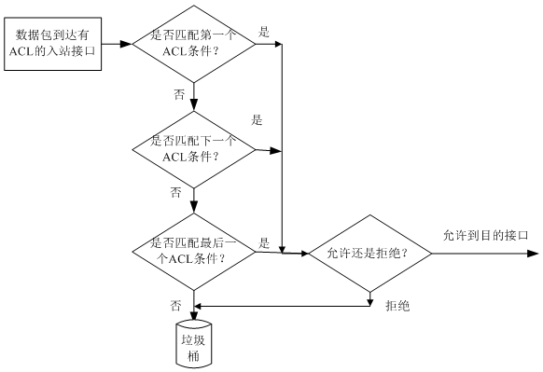
10.1 ACL

Slide 7
10.1 ACL
ACL的类型
  标准ACL（Standard ACL）
    基于数据包的源IP地址和通配符掩码来过滤数据包
  扩展ACL（Extended ACL）
    可根据数据包源IP地址、目的IP地址、TCP/UDP端口号和协议类型等多种属性来过滤数据包

Slide 8
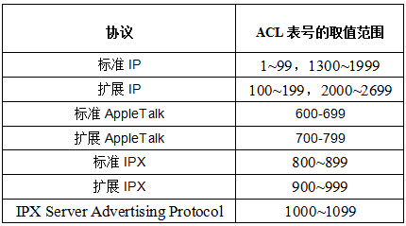
10.1 ACL
协议及ACL的相应编号

Slide 9
10.1 ACL
inbound VS outbaound
  inbound先处理数据，再路由数据
  outbound先路由数据，再处理数据

Slide 10
10.1 ACL
放置ACL
减少不必要流量，ACL应尽可能靠近被拒绝通信流量的来源处。
  标准ACL
    只能检查源IP地址
    要尽量使标准ACL靠近目的端
  扩展ACL
    能检查源地址和目的地址
    应尽量靠近源端

Slide 11
10.1 ACL
10.1.2 ACL的配置
  配置ACL的步骤如下：
  （1）创建合适的ACL
  （2）确定ACL应用的接口或终端线路

Slide 12
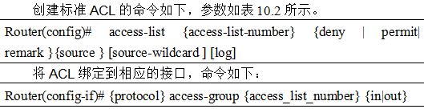
10.1 ACL
标准ACL的配置

Slide 13
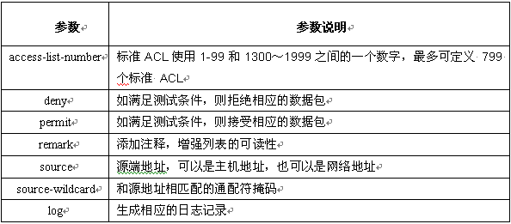
10.1 ACL
标准ACL的参数说明

Slide 14
10.1 ACL
ACL通配符掩码
  通配符掩码（wildcard mask）也称为反码
  通配掩码由32位的二进制数组成
  “0”表示检查IP地址对应的bit位
  “1”表示不检查(忽略) IP地址对应的bit位

Slide 15
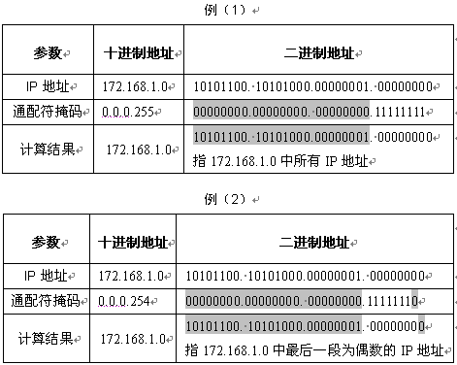
10.1 ACL
通配符示例

Slide 16
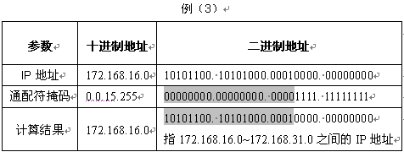
10.1 ACL
通配符示例-续
172.168.31.255

Slide 17
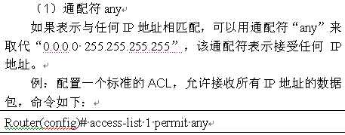
10.1 ACL
通配符

Slide 18
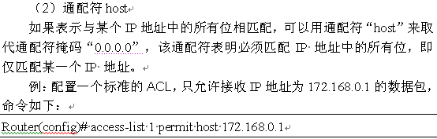
10.1 ACL
通配符

Slide 19
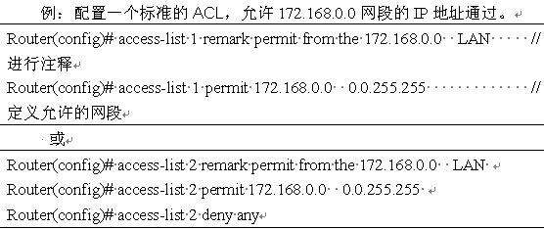
10.1 ACL
一个ACL中可以包含任意多条指令，其数量只受内存限制

Slide 20
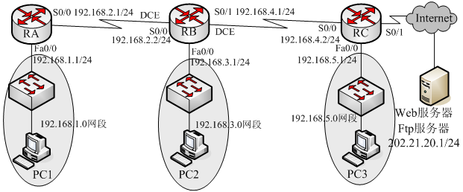
10.1 ACL
设置一个标准ACL，仅允许192.168.1.0网段对192.168.5.0网段的访问，拒绝192.168.3.0网段对192.168.5.0网段的访问
应该放在哪里？

Slide 21
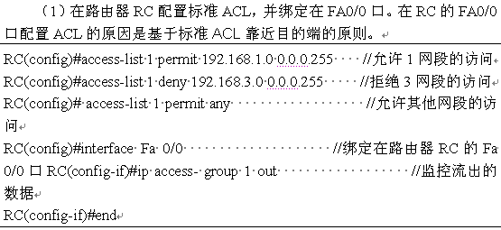
10.1 ACL

Slide 22
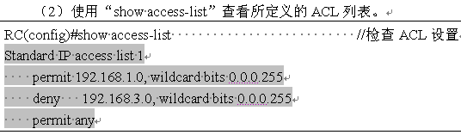
10.1 ACL

Slide 23
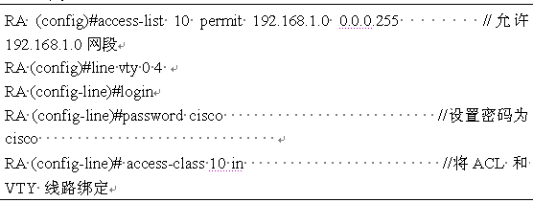
10.1 ACL
例：设置一个标准ACL，仅允许192.168.1.0网段的主机可以对路由器RA进行VTY登录

Slide 24
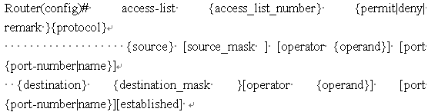
10.1 ACL
扩展ACL的配置
  基于数据包的源地址、目标地址，针对特定的协议，TCP或UDP端口号，以及其它的参数进行过滤
  扩展ACL使用的编号范围是：100-199或2000～2699，最多可使用 800 个扩展 ACL

Slide 25
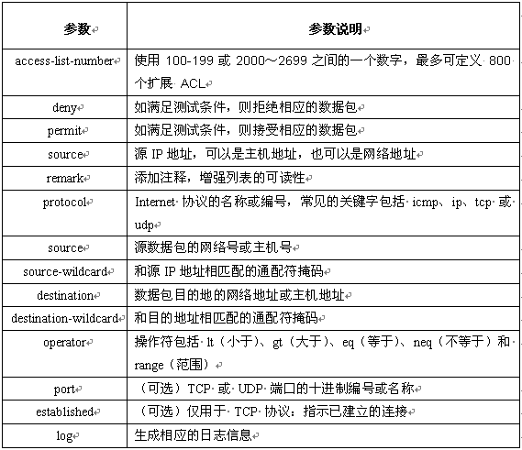
扩展ACL的参数说明

Slide 26
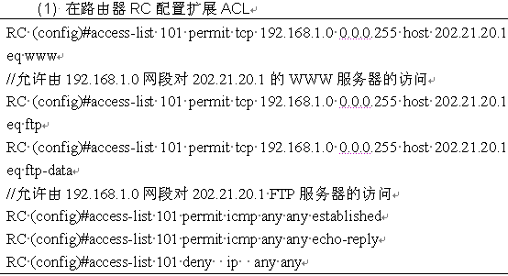
10.1 ACL
例：设置一个扩展ACL，仅允许192.168.1.0网段的主机可以进行WWW和FTP访问，不允许进行其他的访问

Slide 27
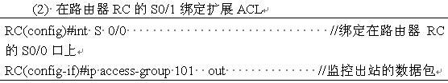
10.1 ACL
1
1

Slide 28
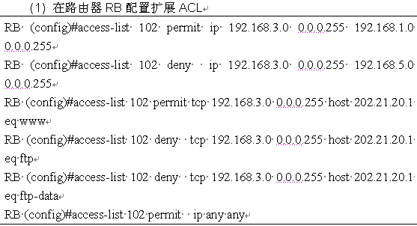
10.1 ACL
例：针对RB路由器，设置一个扩展ACL，仅允许192.168.3.0网段的主机可以访问192.168.1.0/24，不允许对192.168.5.0/24进行访问，不允许进行FTP访问，允许其他的访问

Slide 29
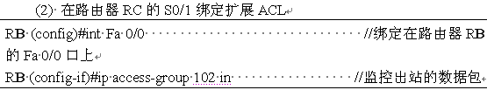
10.1 ACL
Fa 0/0端口上绑定ACL

Slide 30
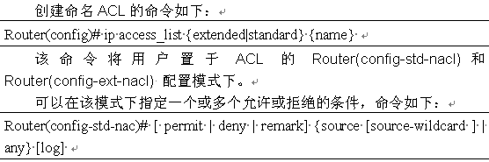
10.1 ACL
命名ACL的配置
  Cisco IOS 11.2版本中开始引入命名ACL

Slide 31
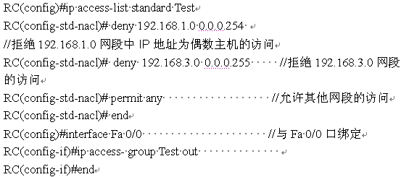
10.1 ACL
例：在路由器RC配置命名ACL，拒绝192.168.1.0网段中的IP地址为偶数的主机对192.168.5.0网段的访问，拒绝192.168.3.0网段对192.168.5.0网段的访问

Slide 32
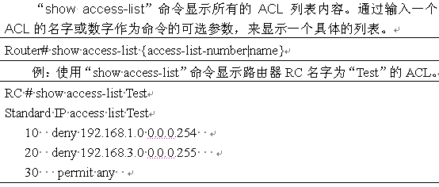
10.1 ACL
验证ACL

Slide 33
10.2 网络地址转换
10.2.1 NAT
  Network Address Translation，网络地址转换
  负责将内网的IP地址转换为外部合法的IP地址
  使内部用户通过有限个数的合法IP地址访问Internet
  好处
    节省Internet上的注册IP地址
    通过网络地址转换，可以对外网隐藏内网主机的真实IP地址，对内网的IP起到保护作用

Slide 34
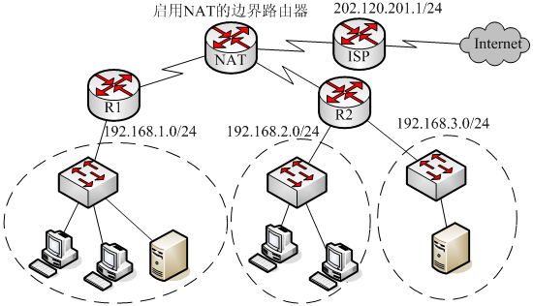
10.2 网络地址转换
NAT示意图

Slide 35
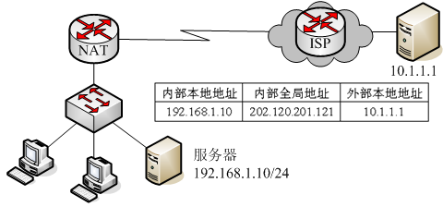
10.2 网络地址转换
NAT的工作原理
  内网是指机构内部的局域网，通常使用私有地址
  外网一般是指公有网络（如Internet）
  内部网络中主机的 IP 地址在传输到外部目的地之前需要先进行转换

Slide 36
10.2 网络地址转换
NAT的术语
  inside local(内部本地地址)：在自有网络中分配给私有主机的地址，一般情 况下该地址是 RFC1918 中定义的私有地址。特点是只会 出现在自有网络中并且一定是给私有主机使用的
  inside global(内部全局地址)：私有主机在非自有网络中使用的地址，通常 情况下 inside global 地址是从合法的全球统一可寻址空间中分配的地址， 也就是通常所说的共有 IP。特点是只会出现在非自有 网络中并且一定是给私有主机使用的
  outside local(外部本地地址)： 非私有主机在自有网络内表现出来的 IP 地址。 该地址是自有网络的管理员为本网络以外的设备所准备的用于在自有网 络内使用的 IP 地址。特点是只会出现在自有网络内但 是是供给非私有主机使用的
  outside global(外部全局地址)： 非私有主机在自有网络以外的区域使用的 IP 地址。特点是不会出现在自有网络中而且不是给私有主机使用，不归自有 网络的管理员负责

Slide 37
10.2 网络地址转换
NAT的术语
  inside local 自己在家里穿的拖鞋
  inside global 自己上班时穿的皮鞋
  outside local 朋友到家里访问给朋友准备的拖鞋
  outside global 朋友自己的鞋，随便是他的拖鞋或是皮鞋
  （inside 代表自己，outside 代表别人，local 代表自己家，global 代表外面）

Slide 38
10.2 网络地址转换
NAT的类型
  静态NAT
    将内部IP与全局地址建立永久的一对一IP地址映射关系
  动态NAT
    通过预先定义的地址池建立临时的一对一IP地址映射关系
  PAT(Port Address Translation，端口地址转换)

Slide 39

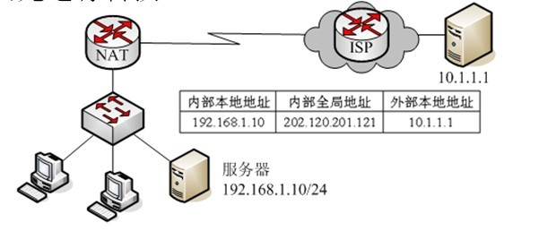
PAT的工作机制
  与端口对应
  转换时先尝试使用源端口
  如被使用，就从0-511、512-1023和1024-65535开始分配第一个可用端口
202.120.201.121:1234
202.120.201.121:1238
192.168.1.1:1234

Slide 40
10.2 网络地址转换
NAT的优缺点
  通过NAT或PAT的配置实现注册公用IP地址的复用
  NAT 增强了与公有网络连接的灵活性
  NAT 节约注册公用IP地址的使用
  NAT 可以隐藏内网的主机地址
  提高了内网的安全性和私密性

Slide 41
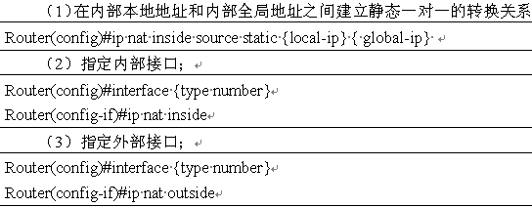
10.2 网络地址转换
10.2.2 NAT的配置
  静态NAT的配置

Slide 42
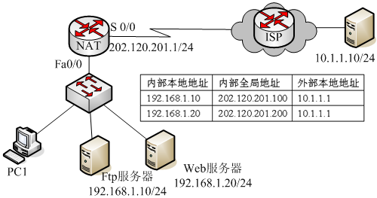
10.2 网络地址转换
例： 配置路由器RA提供静态NAT服务。将服务器私有地址192.168.1.10、192.168.1.20转换为公网地址为202.120.201.100和202.120.201.200

Slide 43
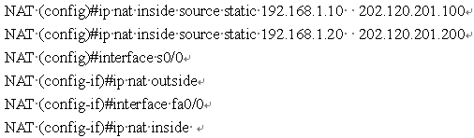

10.2 网络地址转换

Slide 44
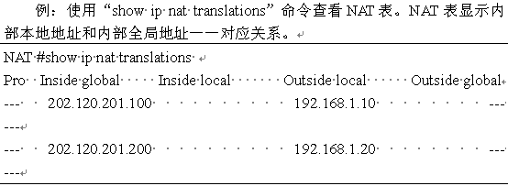
10.2 网络地址转换

Slide 45
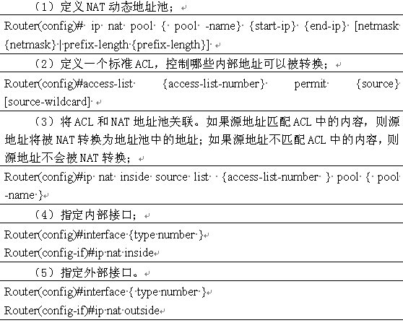
10.2 网络地址转换
动态NAT的配置

Slide 46
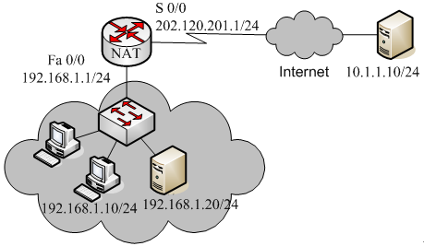
10.2 网络地址转换
例：配置路由器NAT提供动态NAT服务。地址池的IP地址范围为202.120.201.100~202.120.201.125，子网掩码为255.255.255.0。允许将192.168.1.0/24的内网地址进行转换

Slide 47
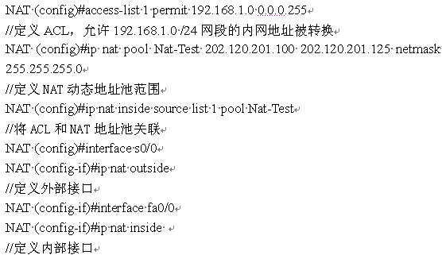
10.2 网络地址转换

Slide 48
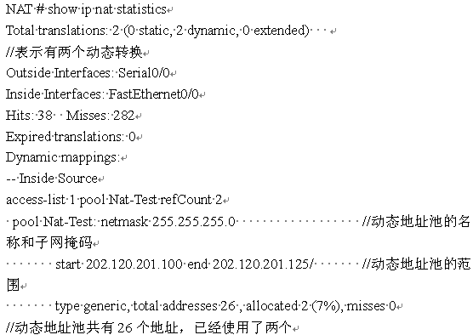
10.2 网络地址转换
使用“show ip nat statistics”命令查看NAT转换的统计信息

Slide 49
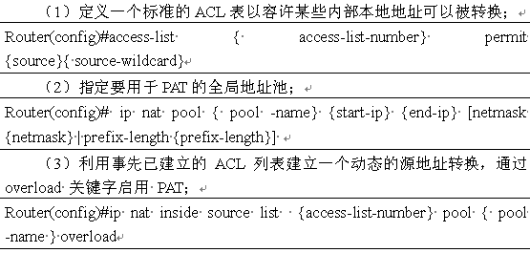
10.2 网络地址转换
PAT的配置
  将数据包中本地源地址和端口组合在一起，然后转换为一个全局 IP 地址和大于 1024 的唯一端口号

Slide 50
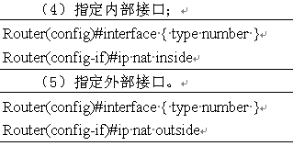
10.2 网络地址转换
PAT的配置-续

Slide 51
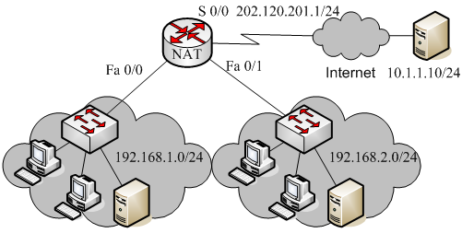
10.2 网络地址转换
允许192.168.1.0/24和192.168.2.0/24网段的主机在202.120.201.100~ 202.120.201.125的IP地址范围内进行overload

Slide 52
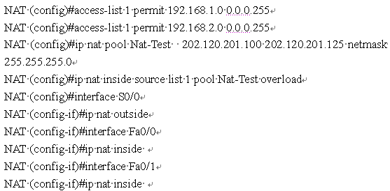
10.2 网络地址转换

